Slide 1

Salud Mental en la infancia y adolescencia.
Lic. María del Carmen Treviño Cavazos

Slide 2

Perspectiva sobre la salud mental en las niñas, niños y adolescentes.

Slide 3

Salud Mental.
La salud mental es un estado de completo bienestar físico, mental y social:
Permite a las personas hacer frente a los momentos de estrés de la vida.
Desarrollar todas sus habilidades.
Aprender y trabajar adecuadamente.
Contribuir a la mejora de su comunidad. (OMS)
Es un elemento esencial para el desarrollo:
  Personal.
  Comunitario
  Socioeconómico.
Determinantes sociales en salud.
*Las afecciones de salud mental comprenden trastornos mentales y discapacidades psicosociales.

Slide 4
Modelo biopsicosocial.
Biológico
Genética.
Psicológico
Estilos de pensamiento -emoción - conducta.
Social
Entorno familiar
Escolar.
Condiciones orgánicas.
Enfermedades – accidentes.
Rasgos de personalidad.
Sucesos de vida.
Valores.
Religión.
Cultura
Tradiciones.
Clase social.
Medios de comunicación.
Embarazo y nacimiento.
Psicología y mente. Modelo biopsicosocial. https://psicologiaymente.com/

Slide 5
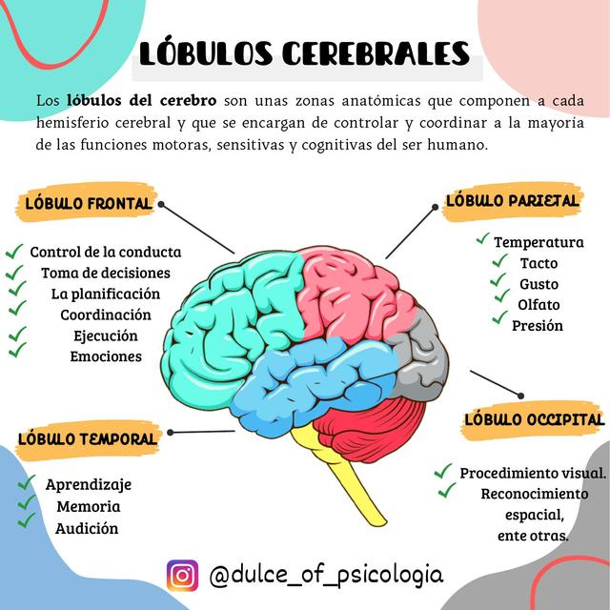
Funciones cerebrales.

Slide 6
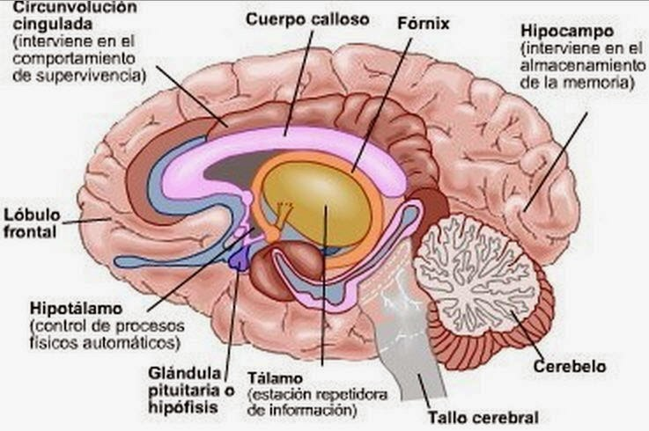
Funciones cerebrales.

Slide 7
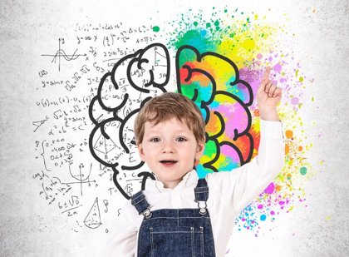
Desarrollo básico en la infancia y niñez:
* Motricidad.
* Lenguaje.
* Cognición - Inteligencia.
* Social – afectiva.

Slide 8
Desarrollo de los 3 a los 6 años.
Motricidad
Saltar, correr, trepar, subir rampas.
Mano dominante, colorear, pintar, recortar, dibujar, trazar.
Lenguaje
Dominar sonidos, usar frases largas, dialogar.
Utilizar correctamente la gramática.
Cognición – Inteligencia.
Aprende por imitación. Puede explicar lo que acontece sin saber causas. Busca explicaciones.
Social – Afectiva
Integrado al medio familiar. Realiza juegos con reglas sencillas. Muestra interés en las diferencias de sexo. Mantiene pláticas. El padre cobra gran importancia.

Slide 9
Desarrollo de los 7 a los 12 años
Motricidad
Actividades físicas, niñas actividades de movimiento, niños de velocidad y fuerza. Habilidades finas.
Lenguaje
Aumenta la comunicación, pueden expresar lo que sienten. Acercándose a la pubertad, prefieren estar solos en algunos momentos.
Cognición – Inteligencia.
Social – Afectiva
Pensamiento concreto, clasifica, hace series, muestra curiosidad por lo que pasa en el mundo, colecciona objetos, mejora el sentido del tiempo, valores, pensamiento lógico y formal. Avanza en deberes y obligaciones. Interés en temas de sexualidad.
Deja de ser egocéntrico para pasar a socializar, necesidad del grupo. Sentido de competencia. Se pone en juego su autoestima. En la pubertad más solidario con el grupo.

Slide 10
Desarrollo en la adolescencia.
Motricidad
Mayor crecimiento de extremidades. Adaptarse a los cambios corporales.
Lenguaje
Comunicación oral y escrita.
Cognición – Inteligencia.
Social – Afectiva
Desarrollo del pensamiento crítico. Uso significativo del pensamiento. Pensamiento abstracto. Resolver problemas.
Saber relacionarse consigo mismo(a). Empatizar y comprender a la otra persona. Autoregulación emocional. Tener relaciones de colaboración.
Planeación y organización.

Slide 11

Escuela: Comunidad de aprendizaje.
Adquirir conocimientos académicos.
Espacio natural de socialización.
Desarrollo cognitivo, social, motriz, emocional.
Espacio para trabajar en la nutrición y ejercitación.
*Factor protector.
Detección de salud mental

Slide 12
Trastornos del desarrollo.

Slide 13

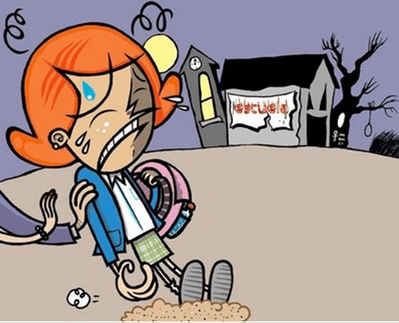
¿Cómo se percibe y comprende a las niñas, niños y adolescentes con trastornos mentales y del comportamiento?
¿Cómo les afectará?

Slide 14
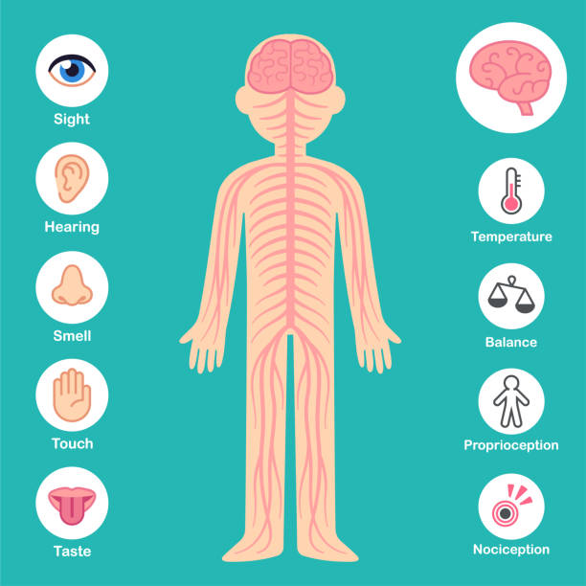
Trastornos del desarrollo.
Generalmente comienzan en la infancia.
Alteración o retraso en las funciones relacionadas con el Sistema Nervioso Central.
Curso constante.
Perduran hasta la vida adulta.
Son más vulnerables a enfermedades físicas.
Requieren atención adicional.
OMS. Guía MHGAP para los trastornos mentales, neurológicos y por uso de sustancias en el nivel de atención de salud no especializada Versión 2.0

Slide 15
Trastornos del desarrollo neurológico.
Discapacidad intelectual.
Limitaciones en múltiples áreas del desarrollo.
Cognitiva – motora – lenguaje – social.
Disminución en la adaptación y socialización.
Trastorno del Espectro del Autismo.
Alteración en la conducta social, la comunicación y el lenguaje.
Rango limitado de intereses.
Actividades exclusivas del individuo y que son repetitivas.
Puede coexistir con otros diagnósticos.
OMS. Guía MHGAP para los trastornos mentales, neurológicos y por uso de sustancias en el nivel de atención de salud no especializada Versión 2.0

Slide 16
Trastornos conductuales.

Slide 17
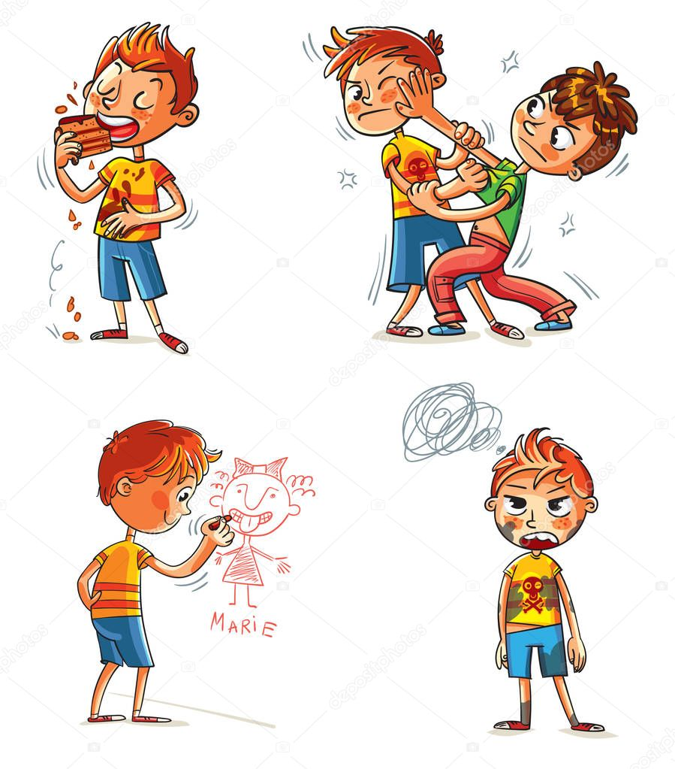
Trastornos del desarrollo neurológico.
*Trastornos de conducta.
Término amplio para trastornos específicos.
Los síntomas conductuales presentan diferentes niveles de gravedad.
Son muy comunes en la población.
En algunos niños el trastorno de conducta persiste hasta la vida adulta.
OMS. Guía MHGAP para los trastornos mentales, neurológicos y por uso de sustancias en el nivel de atención de salud no especializada Versión 2.0

Slide 18
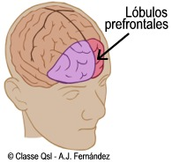
Según la neuropsicología, el TDAH es:
Una alteración del funcionamiento ejecutivo: funciones superiores de las áreas cognitivas.
Afecta a las áreas del lóbulo prefontral que son las encargadas del funcionamiento ejecutivo y la autorregulación de la conducta y las emociones.
Los síntomas interfieren con el funcionamiento social, académico o laboral, o reducen la calidad de los mismos.
Están presentes en dos o más contextos. (Casa, escuela, otras actividades).
OMS. Guía MHGAP para los trastornos mentales, neurológicos y por uso de sustancias en el nivel de atención de salud no especializada Versión 2.0

Slide 19
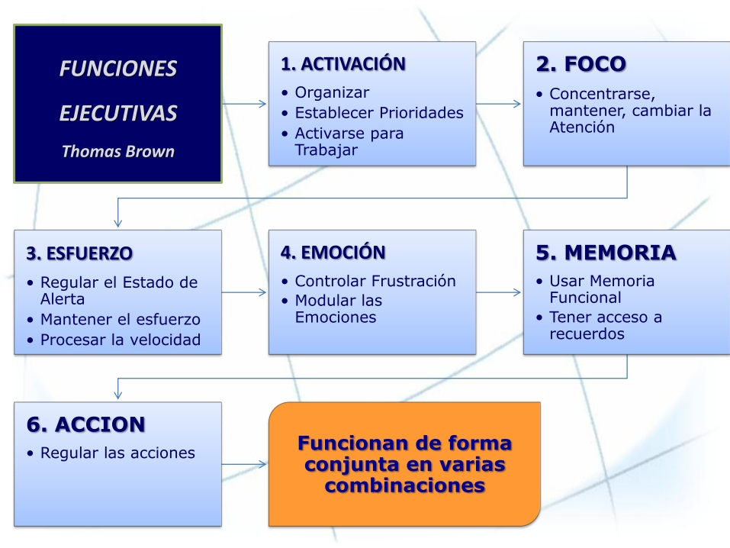
Fundación CADAH https://www.fundacioncadah.org/

Slide 20

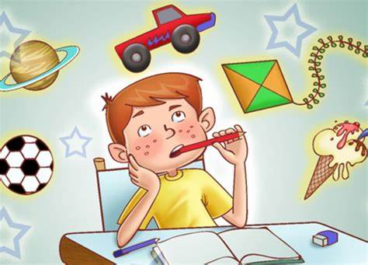
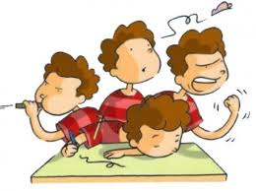
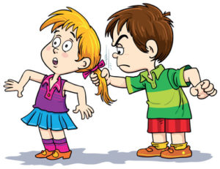
Trastorno por déficit de atención con hiperactividad.
Inatención.
Hiperactividad.
Impulsividad.

Slide 21
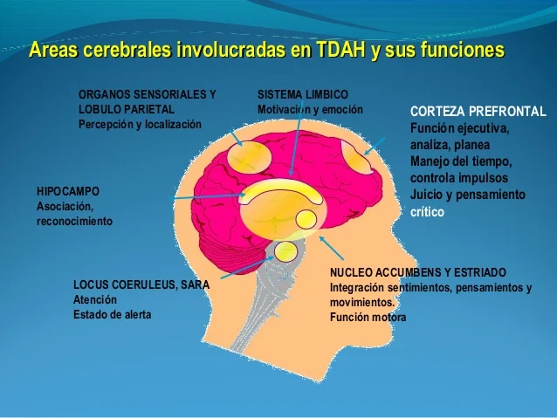
Síntomas de TDAH: Inatención
Falta de atención a:
Detalles.
Errores en actividades escolares.
Mantener atención en clase.
Parece no escuchar.
No sigue instrucciones.
No termina tareas.
Evita actividades que requieren control mental sostenido.
Se distrae con estímulos externos.
Olvida actividades cotidianas.
Pierde objetos.

Slide 22
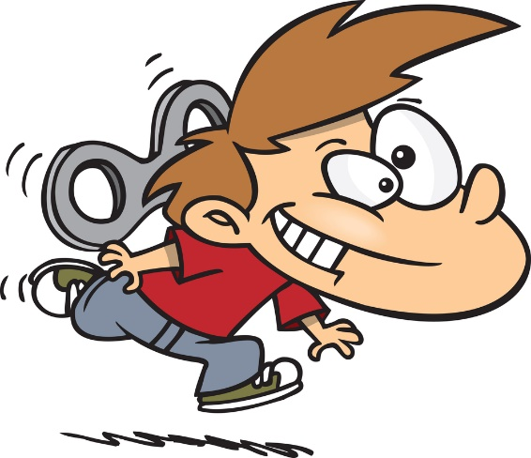
Síntomas de TDAH: Hiperactividad
Hiperactividad
Con frecuencia juguetea con o golpea las manos o los pies, se retuerce en el asiento.
Se levanta en situaciones donde se espera permanezca sentado.
Con frecuencia es incapaz de jugar o de ocuparse tranquilamente en actividades recreativas.
Es incapaz o se siente incómodo estando quieto un tiempo prolongado.
Con frecuencia habla excesivamente.

Slide 23
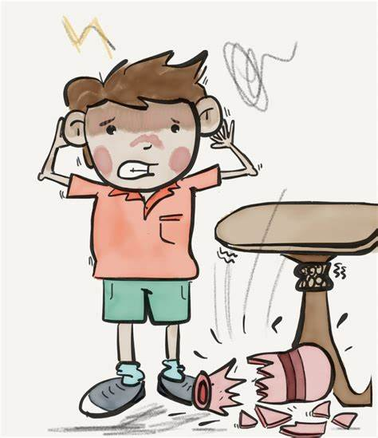
Síntomas de TDAH: Impulsividad
Impulsividad
Con frecuencia responde inesperadamente o antes de concluir la pregunta.
No respeta el turno de conversación.
Le es difícil esperar su turno.
Interrumpe o se mete en conversaciones de otros.

Slide 24
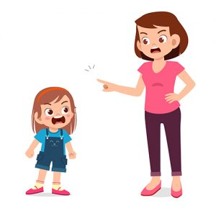
Trastorno negativista desafiante.
Presentar un patrón de: | A menudo:
Enfado/irritabilidad. | Pierde la calma. Está susceptible, se molesta con facilidad. Está enfadado y resentido.
Discusiones /actitud desafiante. | Discute con la autoridad o adultos. Desafía activamente. Molesta a los demás deliberadamente. Culpa a los demás de sus errores o mal comportamiento.
Vengativo. | Ha sido rencoroso o vengativo.

Slide 25
Trastornos afectivos.

Slide 26
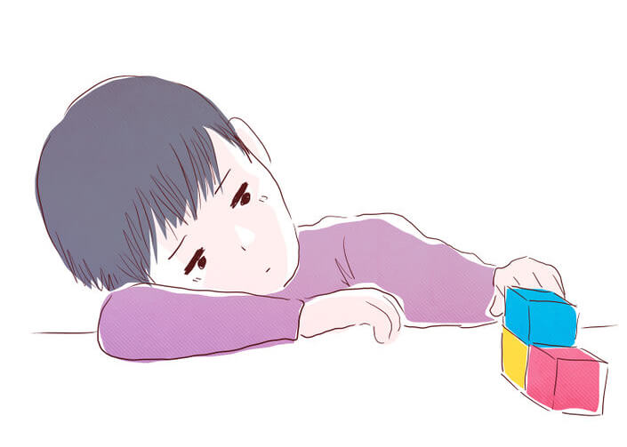
¿Cómo se pueden presentar los trastornos emocionales en los NN y A?
La presentación varía según la edad del NN y A.
Los niños pequeños muestran más dificultades para comer y dormir.
Pueden presentar más síntomas somáticos.
Los niños mayores pueden tener problemas con el rendimiento escolar o jugar menos de lo habitual.
Los adolescentes pueden expresar sus sentimientos de tristeza, aburrimiento o ineptitud.
Presentar problemas de conducta.

Slide 27
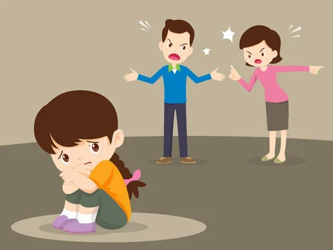
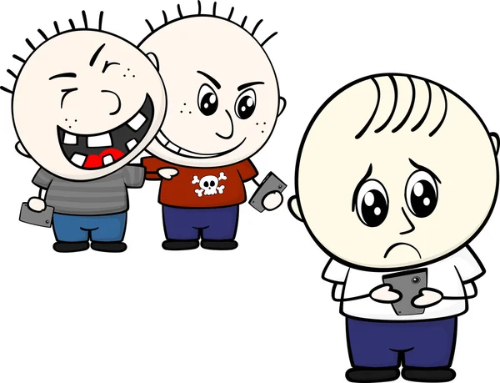
Factores estresantes.
Familiares – sociales.
Discordia entre la madre y el padre.
Problemas económicos.
Trastornos mentales en los padres.
Trastornos por el uso de alcohol o drogas en los padres.
Castigos violentos y actitud negativa hacia el niño.
Exposición a violencia o acoso escolar.

Slide 28
Depresión.
Síntomas principales
Alteraciones en el dormir y/o en la alimentación.
Creencias de culpa excesiva.
Fatiga o pérdida de energía.
Menor concentración.
Inquietud física.
Habla o se mueve más lento de lo usual.
Desesperanza.
Pensamientos o actos suicidas.
*Los síntomas deben estar presentes por lo menos dos semanas previas.

Slide 29
Trastorno de Adaptación
Síntomas principales.
Desarrollo de síntomas emocionales o del comportamiento en respuesta a un factor o factores de estrés identificados que se producen a los tres meses siguiente al inicio del factor.
Deterioro significativo de lo social, laboral u otras áreas.
No representan el duelo normal.
Una vez que el factor de estrés ha terminado, los síntomas no se mantienen por más de seis meses.
Identificar:
*Con estado de ánimo deprimido.
*Con ansiedad.

Slide 30
Atención especializada.
*Psiquiatría.
*Psicología.

Slide 31
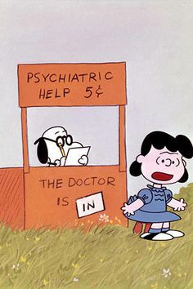
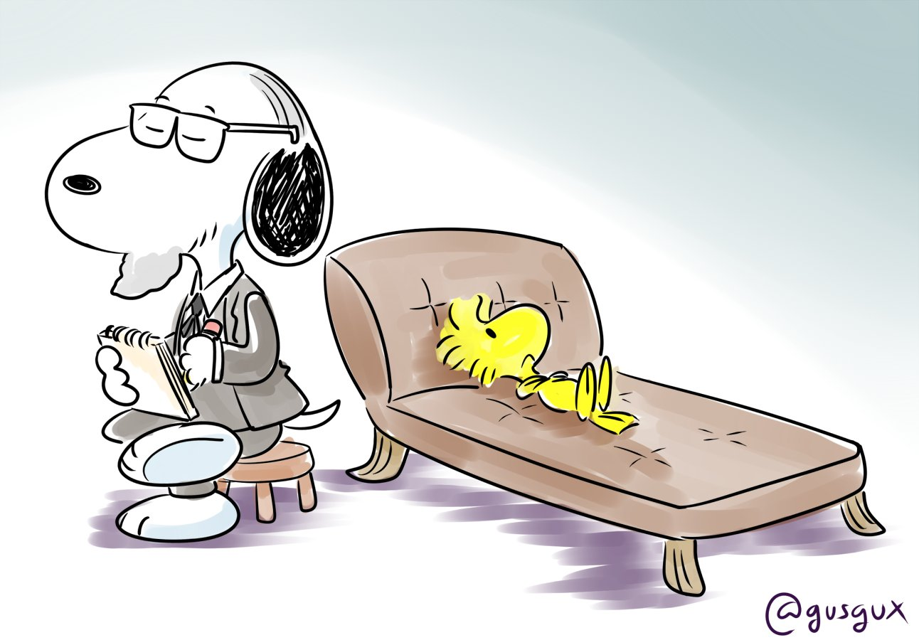
Psiquiatría
Evalúan, diagnostican y tratan a pacientes con problemas de salud mental.
Psicología
Los psicólogos también nos ayudan a enfrentar situaciones estresantes, a eliminar los obstáculos que nos impiden alcanzar nuestros objetivos.
Identifican cuáles son los síntomas del paciente y estudian las observaciones de su historial médico y psiquiátrico.
Indican algún tratamiento de ser necesario.
También están capacitados para administrar e interpretar diversas pruebas y evaluaciones.
Utilizan diversos ejercicios y modalidades terapéuticas para mejorar la calidad de vida.

Slide 32
Tratamientos indicados.
* Multidisciplinarios.

Slide 33
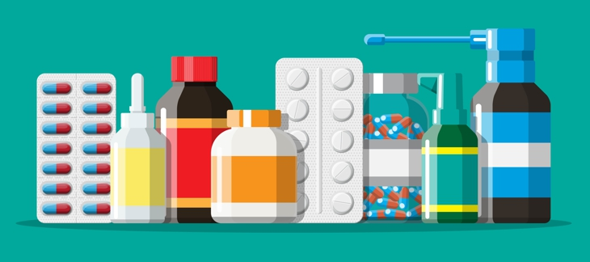
Tratamiento farmacológico.
El tratamiento indicado se relaciona con los síntomas y situación que vive la persona.
Requiere considerarse una evaluación clínica detallada.
El tratamiento se indica por un periodo planificado.
El ajuste al tratamiento se hace gradualmente y con indicación médica.
Se debe vigilar el consumo del tratamiento indicado.
El “destete” del fármaco debe ser indicado solamente por el médico especialista.

Slide 34
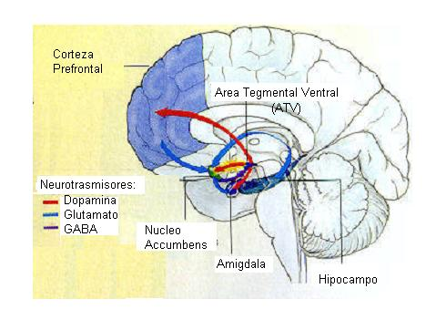
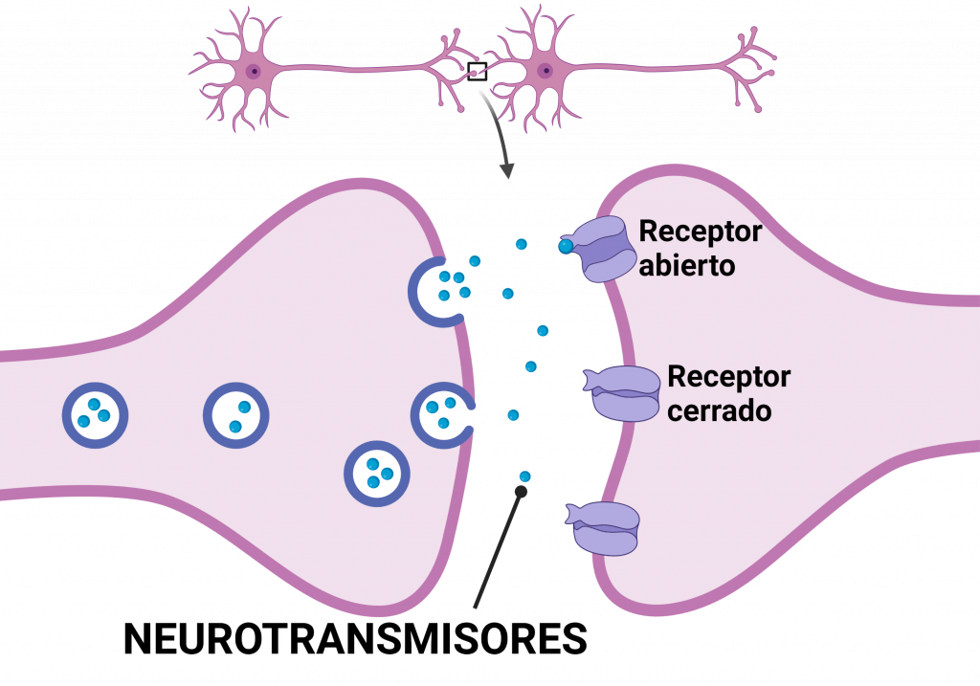
Mecanismos de acción de los fármacos.

Slide 35
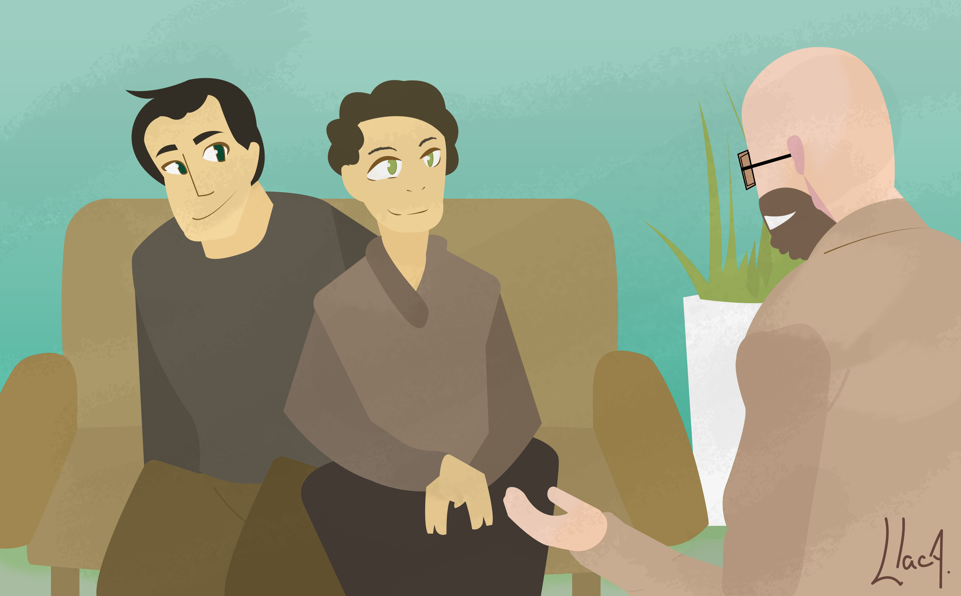
Psicoeducación.
Con los padres:
Abordar situaciones estresantes.
Brindar información para mejorar la adherencia al tratamiento indicado.
Desarrollar actitudes positivas hacia los NNyA.
Capacitar en habilidades para mejorar el manejo de conducta de los niños y apoyar el esfuerzo de los niños.

Slide 36
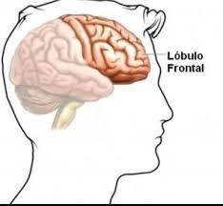
Tarea de los padres:
Ejercer roles de adulto.
Ayudarle a organizar su tiempo.
Dejar que vaya aprendiendo por sí mismo y de la experiencia.
La responsabilidad y autonomía deben ir acordes a su edad.
Involucrarlos en temas familiares y en algunas decisiones.
Escuchar y responder con la verdad a sus preguntas.
Incorporar reglas de forma congruente y aplicarlas objetivamente.
Tener paciencia.
Estimularlos.
Apoyar el desarrollo de sus talentos.
Estar orgullosos de ellos y amarlos por lo que son.
= Educar la inteligencia frontal.

Slide 37
Retomar las bases:
*Estructura.
*Hábitos y rutinas de la vida diaria.
*Responsabilidades.
*Escuchar y validar emociones.
*Socializar.

Slide 38

Maestros.
Generar estrategias en el aula.
  De aprendizaje.
  Conductuales.
Explorar sí hay acoso escolar y tomar las medidas necesarias para detenerlo.
Identificar problemática del NNA y activar protocolos de atención – derivación.

Slide 39
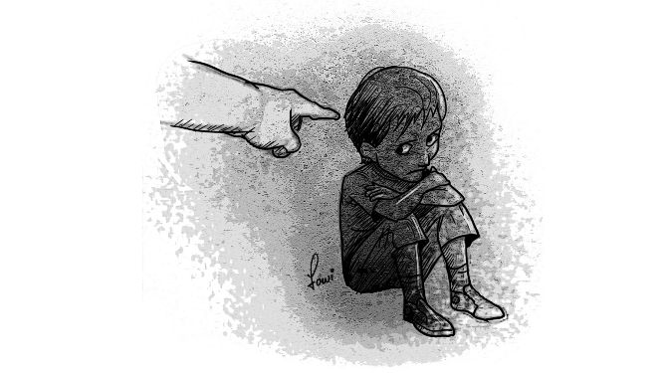
Trascendencia de estigmatizar y discriminar:
Bajo rendimiento escolar.
Reducción de la participación comunitaria.
Capacidad deteriorada para vivir independientemente.
Oportunidades de empleo limitadas.
Alta carga para el cuidador (social, financiera y emocionalmente).
Los padres o las familias también pueden ser estigmatizadas o aisladas.

Slide 40

La identificación y tratamiento temprano mejora drásticamente el pronóstico de niñas, niños y adolescentes.
No tratarlos desde el inicio de sus síntomas impacta en:
* El desarrollo.
* Los logros académicos.
* Disminuye el potencial de alcanzar una vida productiva, plena y saludable.
OMS. Guía MHGAP para los trastornos mentales, neurológicos y por uso de sustancias en el nivel de atención de salud no especializada Versión 2.0

Slide 41


Slide 42
Fuentes de consulta:
Guía de intervención MHGAP para los trastornos mentales, neurológicos y por uso de sustancias en el nivel de atención de la salud no especializada. mhGAP:Trastornos del desarrollo (paho.org)
Guía de consulta de los criterios diagnósticos del DSM 5. Ed. Panamericana. 2014.
Psicología y mente. Modelo biopsicosocial. https://psicologiaymente.com/
Fundación CADAH https://www.fundacioncadah.org/
Tratamiento farmacológico en los trastornos mentales en la atención primaria de la salud. file:///C:/Users/hp/Downloads/Tratamiento%20farmacologico%20de%20los%20trastornos%20mentales.pdf

